Slide 1

目录
1\6 物理实验课目的
2\6 测量与误差
3\6 测量的不确定度
4\6 有效数字
5\6 测量结果的表达
6\6 数据处理
总结

Slide 2
1\6 物理实验课目的
物理实验是用实验的方法去观察、分析和研究物理现象和物理规律。
物理实验是探索性的科学实验研究的浓缩与提炼。在实验思想、实验方法和实验手段等方面是其他科学实验的基础。
物理实验不仅可以加深大家对理论的理解，更重要的是可使同学在基本的实验知识，在实验方法和实验技能诸方面得到较为系统、严格的训练，培养学生基本的实 验能力、良好的实验习惯、严谨的科学风尚和优秀的品质，为今后的学习和工作打下良好的科学基础。
1、自学能力
2、动手能力
3、解决问题的能力
4、科学研究的目的
5、严谨的科学态度
6、优良的品质：遵守实验室规章制度，团结合作。

Slide 3
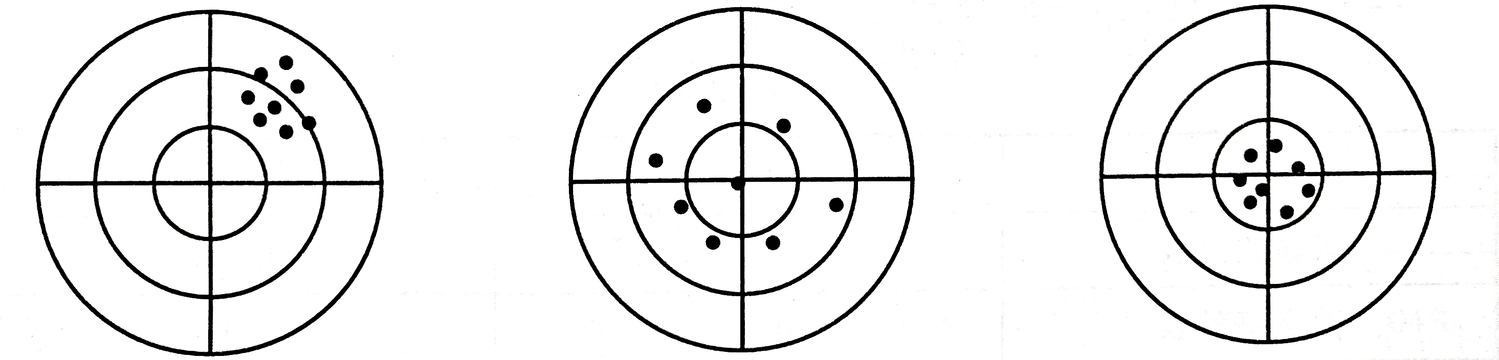
2\6 测量与误差
1.测量相关概念
测量的四要素：被测对象、测量程序、测量准确度和计量单位。
直接测量量：所要测量的量不必将实测的量经过任何函数关系的计算而直接得到。
间接测量量：通过欲测量的量与直接实测的量之间的已知函数关系，经过计算间接得到欲测量的量。
测量的精密度：多次重复测量值相互接近的程度。
测量的正确度：测量数据平均值接近真值的程度。
测量的准确度：测量数据集中于真值附近的程度。
这三张图
想表达什么？

Slide 4
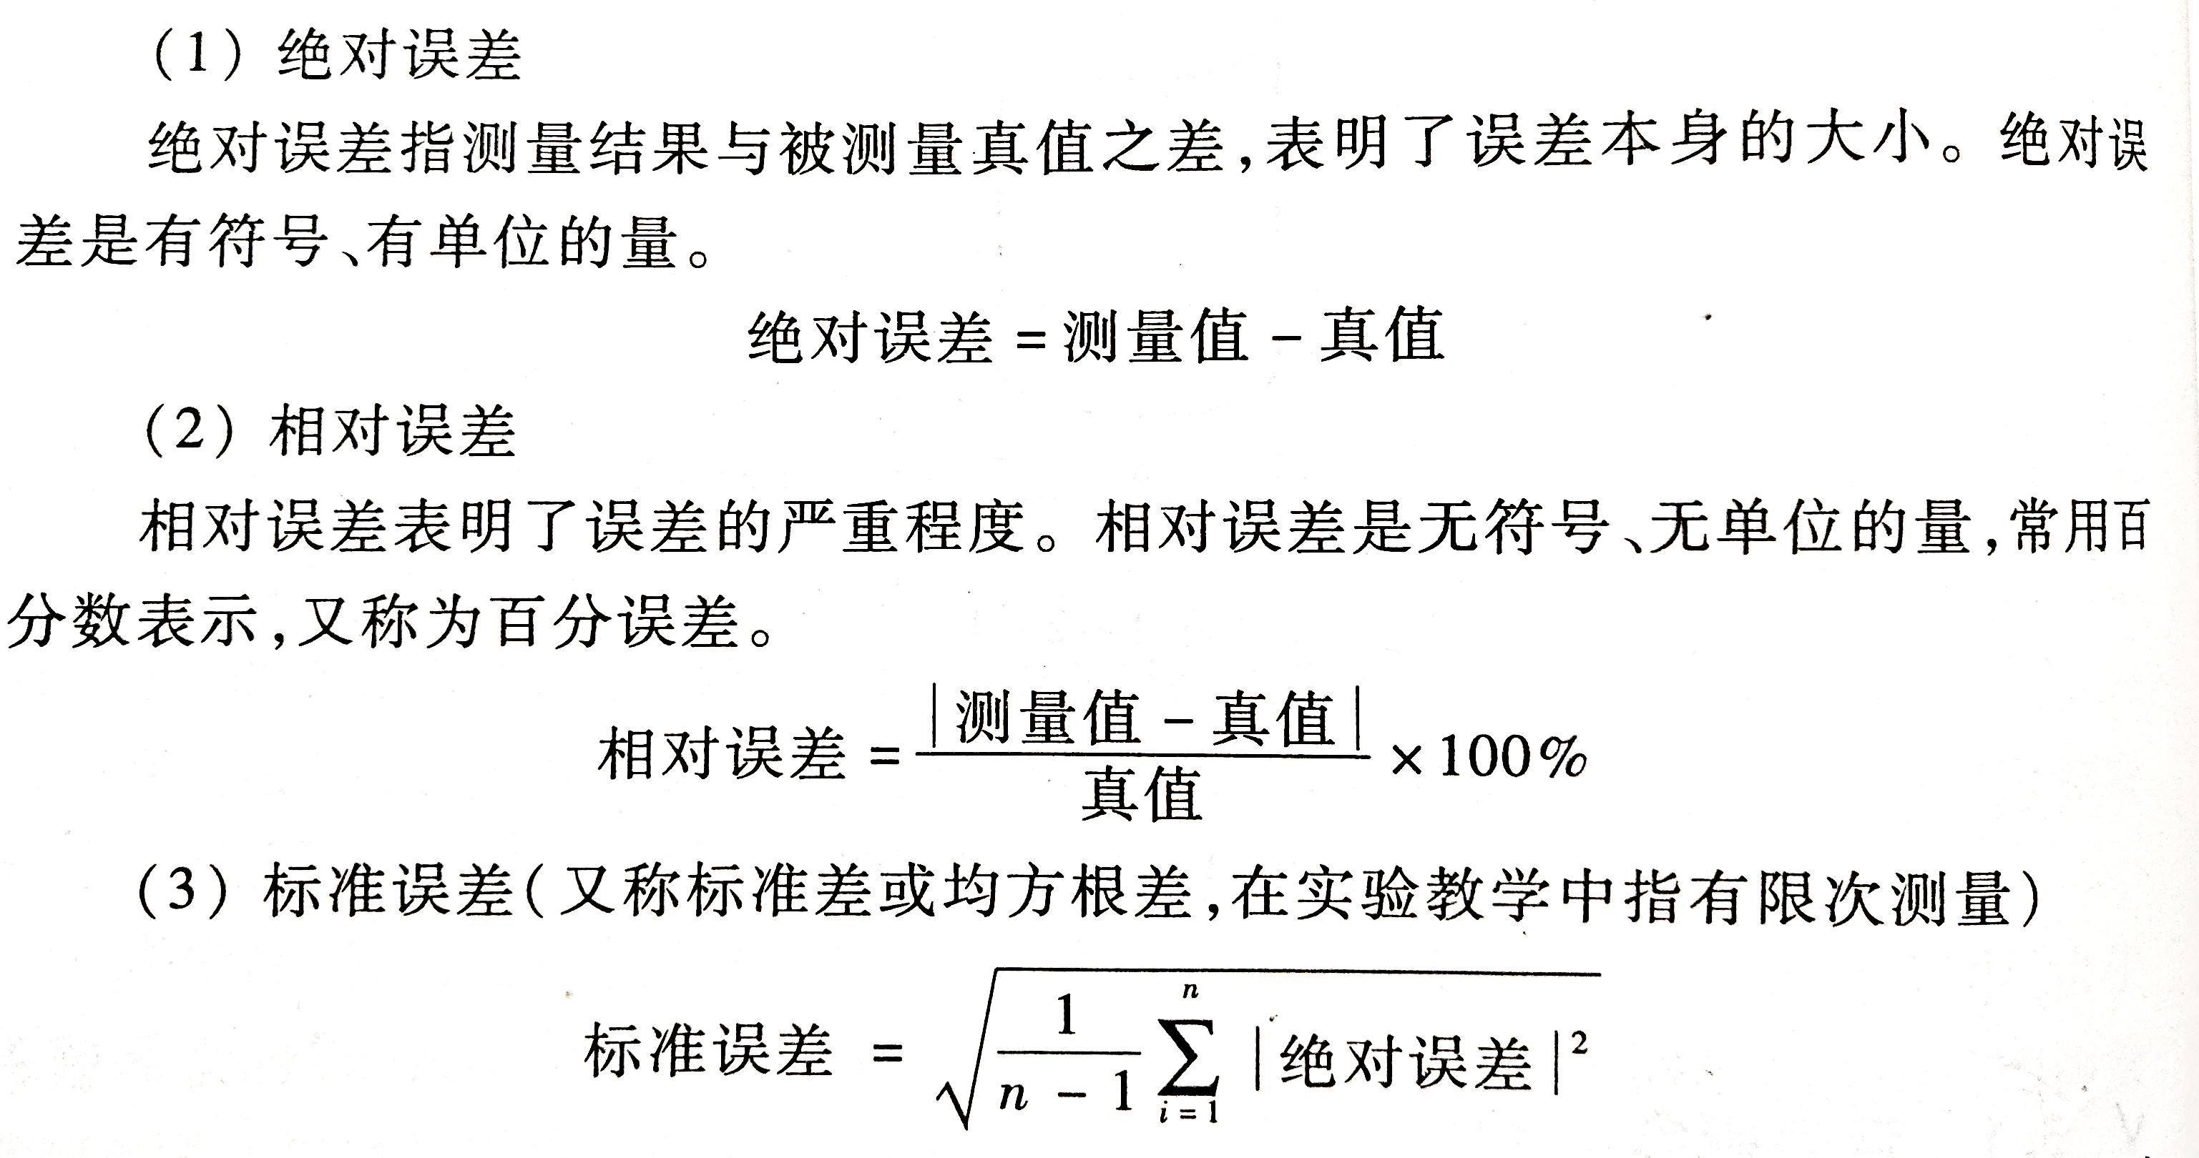
2\6 测量与误差
2.测量的误差——测量值与真值的差别。
误差特点：普遍存在（任何测量都存在误差）
误差是小量
无法得到误差值（由于真值常常未知）
误差的定义：

Slide 5
2\6 测量与误差
3.误差的来源和分类P5
名称 | 主要来源 | 特点 | 处理 | 举例
系统误差 （装置误差） | 装置本身 | 可预知，不可避免 | 见下表 | 见下表
随机误差 （偶然误差） | 环境偶然性 | 是无规则涨落，不可避免。 存在一定的统计规律（一般服从正态分布） | 可通过多次测量来减小 | 测一本书的厚度（涨落）。
粗大误差 （过失误差） | 粗心大意 | 可避免 | 避免之 | 电表没调零就用。 读错写错数据。
系统误差 | 定义 | 处理 | 举例
已定系统误差 | 在同等条件下，对同一个待测量进行多次测量，测量值和真值的偏离总是相同的那部分误差分量 | 可通过实验方法或引入修正值方法进行修正，也必须修正。 | 电表、读数显微镜的零位误差（调不好的，仪器本身的）
未定系统误差 | 已知存在于某个范围，而不知具体数值的系统误差 | 后面B类不确定度计算会提到。 | 仪器的允差(示值误差)

Slide 6
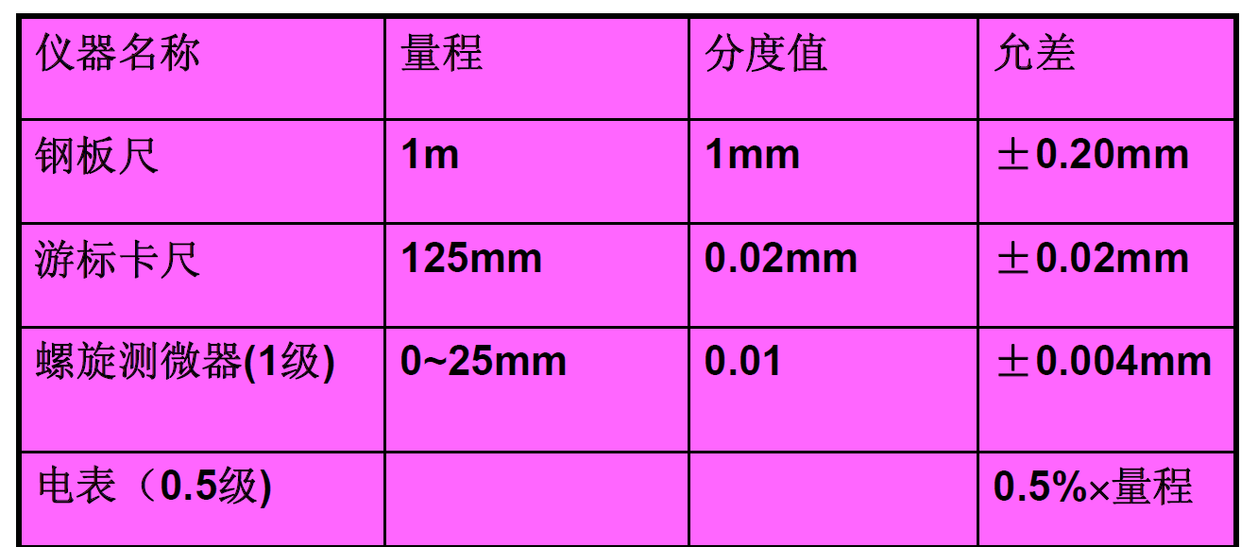
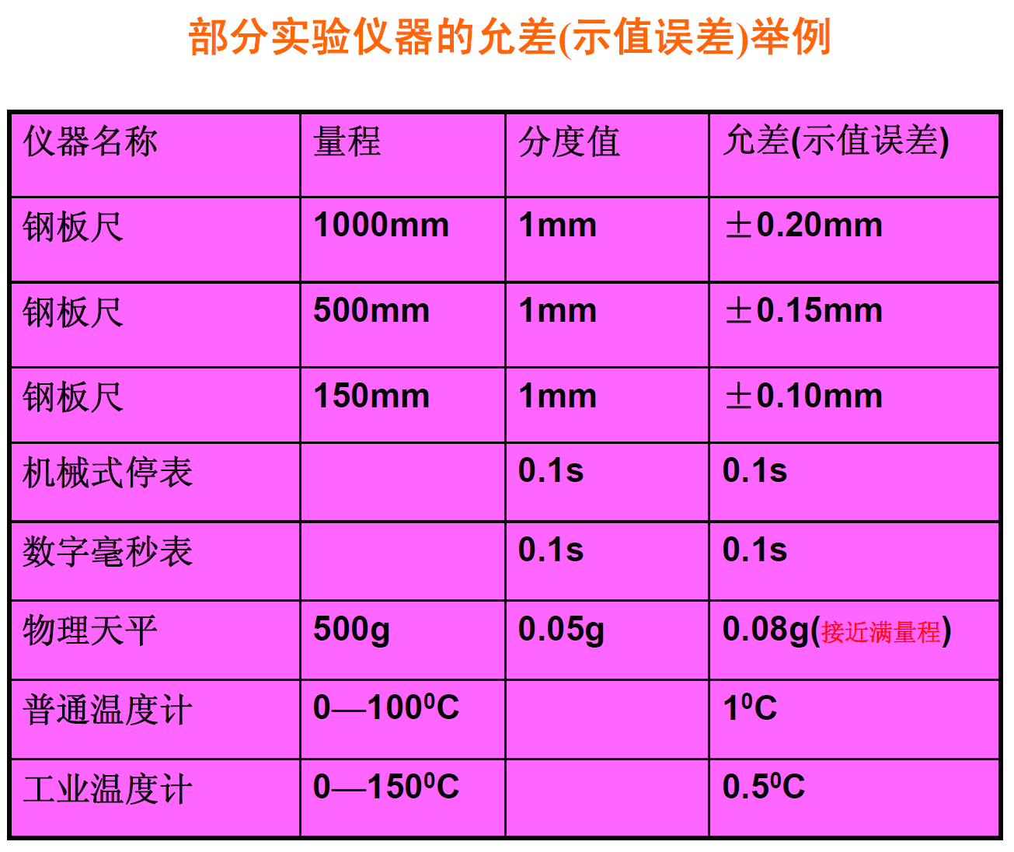
部分实验仪器的允差举例
（查书，查国标）

Slide 7
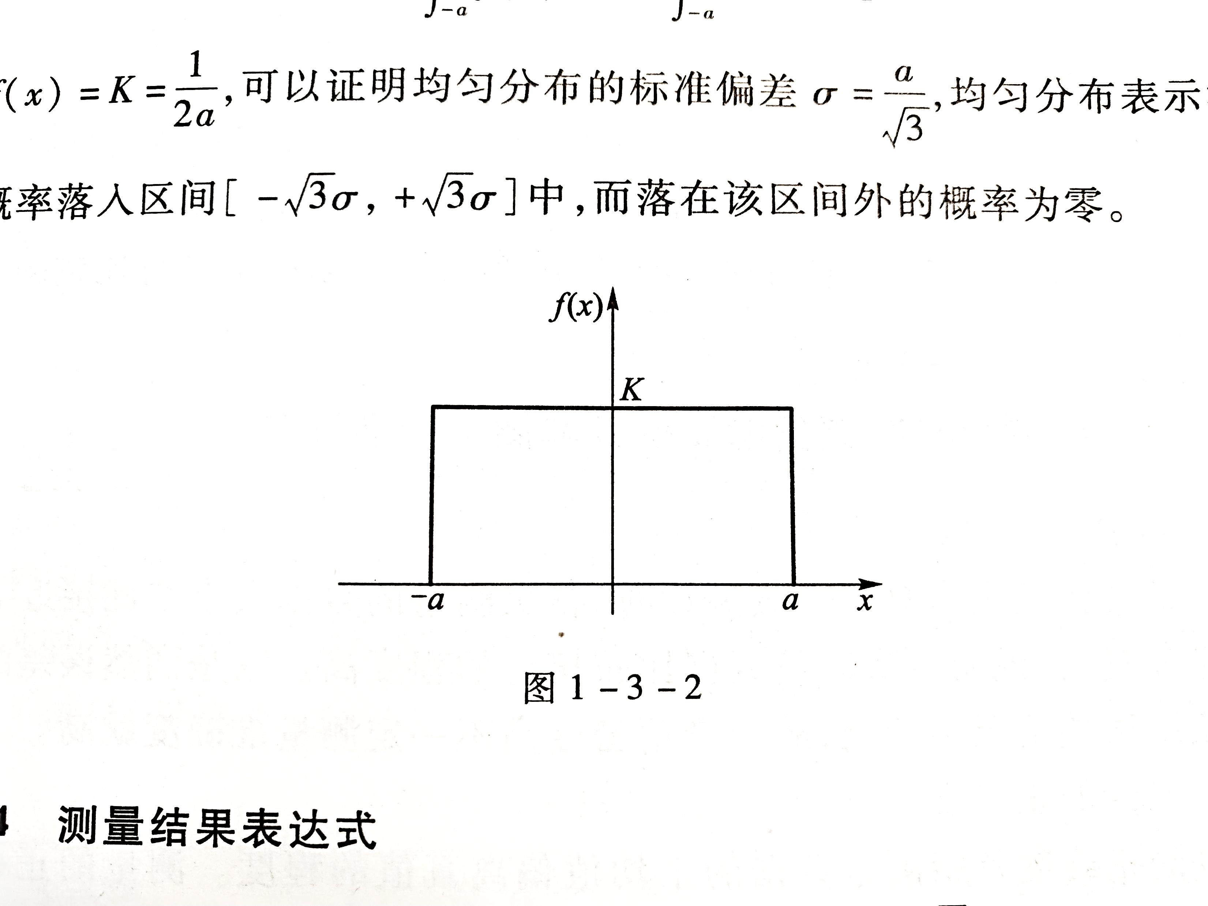
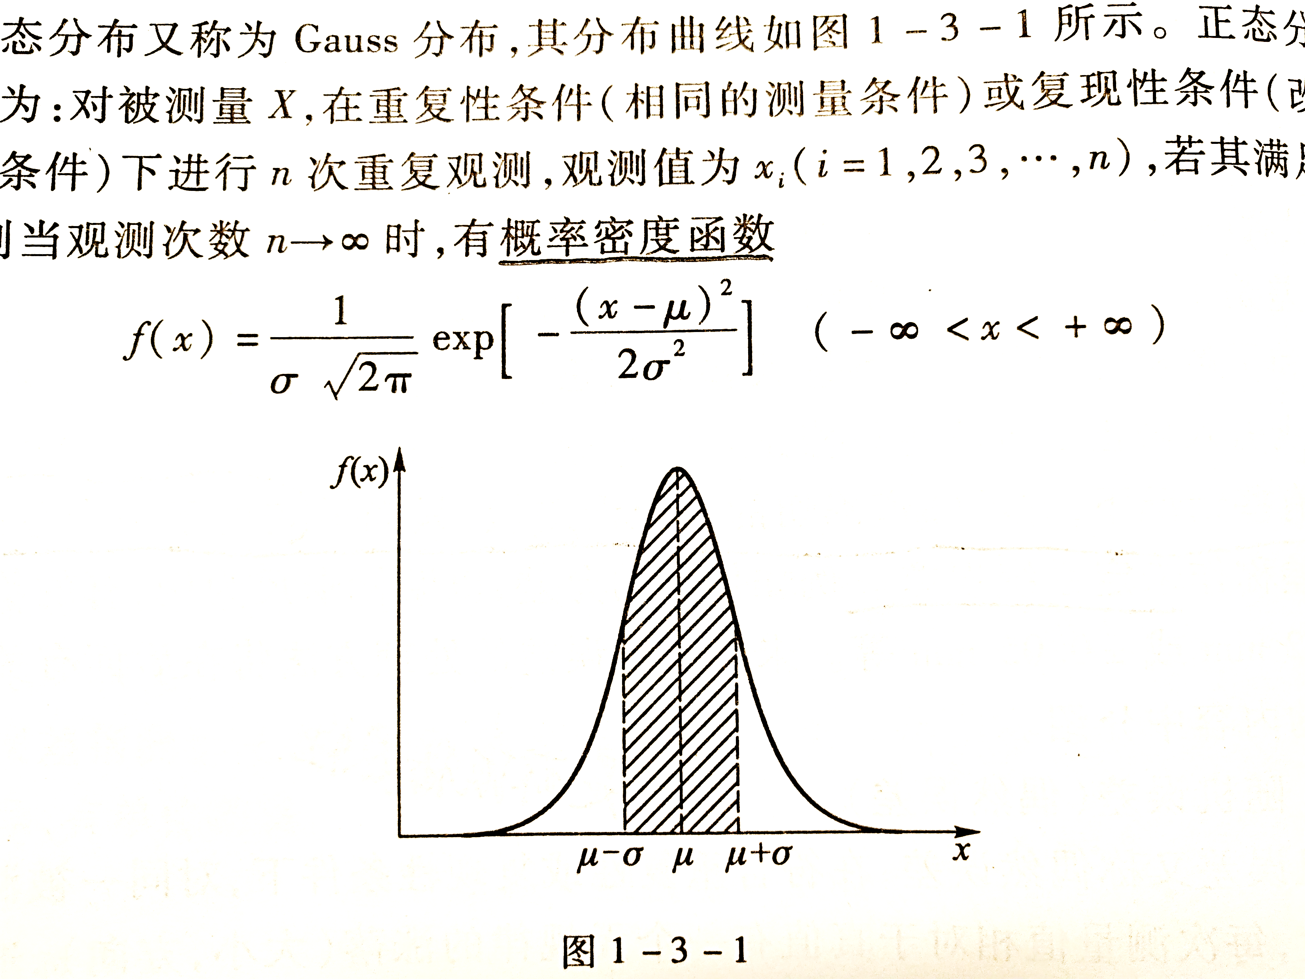
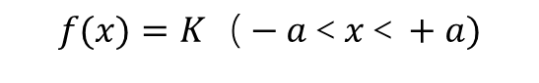
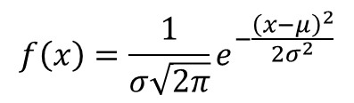
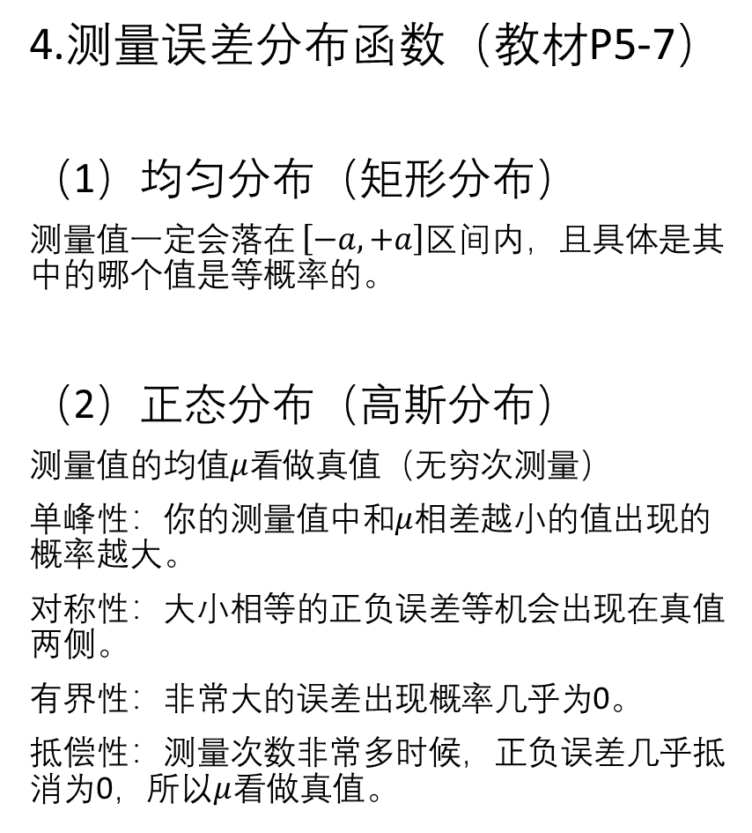
2\6 测量与误差
4.测量误差分布函数（教材P5-7）
（1）均匀分布（矩形分布）
测量值一定会落在 $\left[−a,+a\right]$区间内，且具体是其中的哪个值是等概率的。
（2）正态分布（高斯分布）
测量值的均值$μ$看做真值（无穷次测量）
单峰性：你的测量值中和$μ$相差越小的值出现的概率越大。
对称性：大小相等的正负误差等机会出现在真值两侧。
有界性：非常大的误差出现概率几乎为0。
抵偿性：测量次数非常多时候，正负误差几乎抵消为0，所以$μ$看做真值。
$$f(x)=K（−a＜x＜+a)$$
$$f\left(x\right)=\frac{1}{σ\sqrt{2π}}e^{−\frac{{\left(x−μ\right)}^{2}}{2σ^{2}}}$$

Slide 8
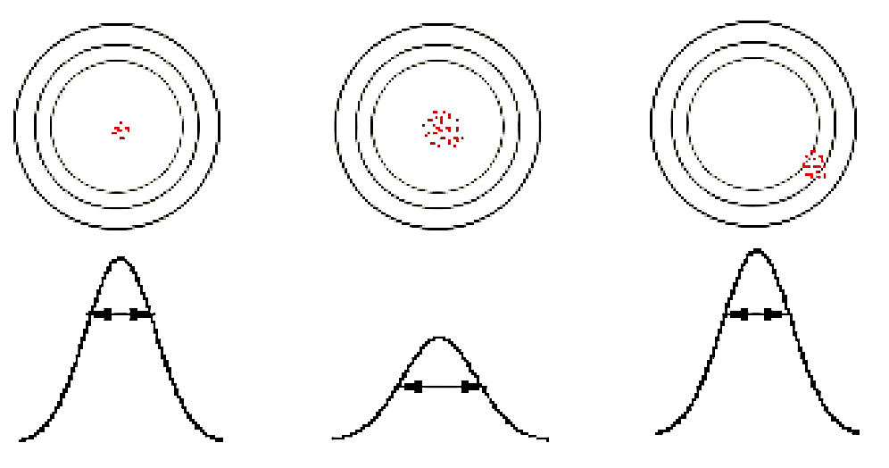
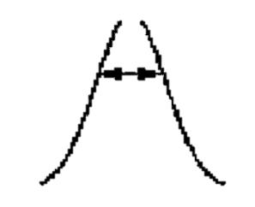
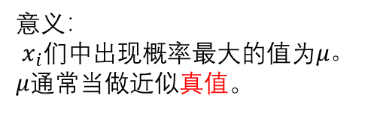
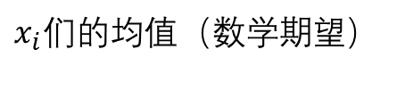
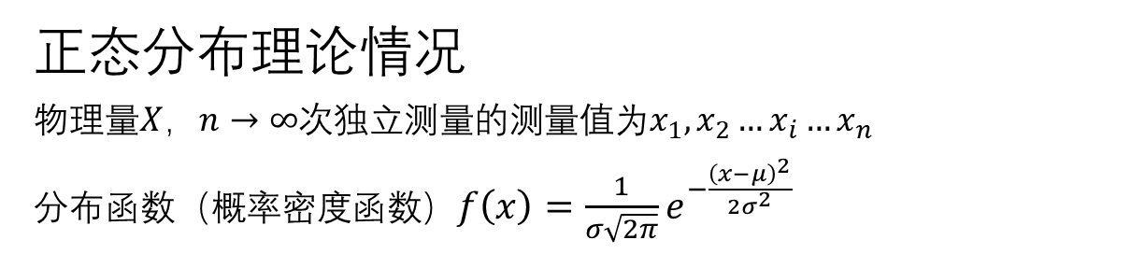
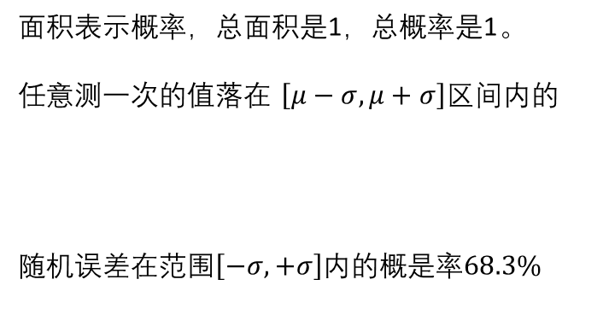
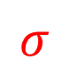

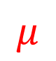
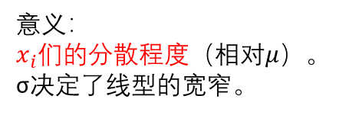
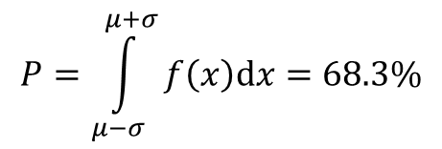
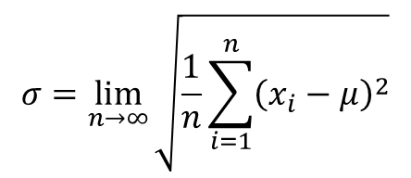
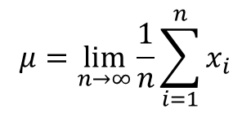
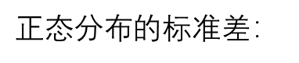
正态分布理论情况
物理量$X$，$n→∞$次独立测量的测量值为$x_{1}{,x}_{2}…x_{i}{…x}_{n}$
分布函数（概率密度函数）$f\left(x\right)=\frac{1}{σ\sqrt{2π}}e^{−\frac{{\left(x−μ\right)}^{2}}{2σ^{2}}}$
$$μ=\lim_{n→∞}{\frac{1}{n}\sum_{i=1}^{n}{x_{i}}}$$
意义：
$x_{i}$们中出现概率最大的值为$μ。$
$μ$通常当做近似真值。
$x_{i}$们的均值（数学期望）
$$σ=\lim_{n→∞}{\sqrt{\frac{1}{n}\sum_{i=1}^{n}{{\left(x_{i}−μ\right)}^{2}}}}$$
意义：
$x_{i}$们的分散程度（相对$μ$）。
σ决定了线型的宽窄。
$正态分布$的标准差：
$$σ$$
$$μ$$
$$σ$$
面积表示概率，总面积是1，总概率是1。
任意测一次的值落在 $\left[μ−σ,μ+σ\right]$区间内的
随机误差在范围$\left[−σ,+σ\right]$内的概是率$68.3\%$
$$P=\int_{μ−σ}^{μ+σ}{f\left(x\right)dx}=68.3\%$$
概率

Slide 9
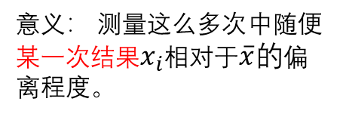
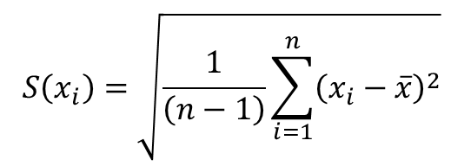
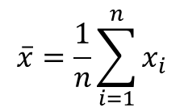
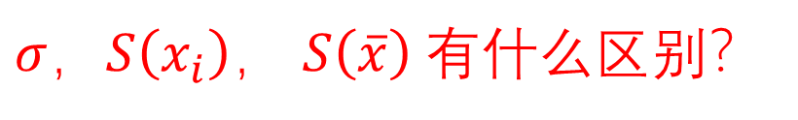
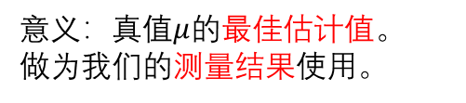
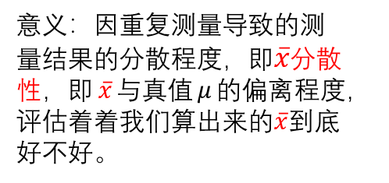
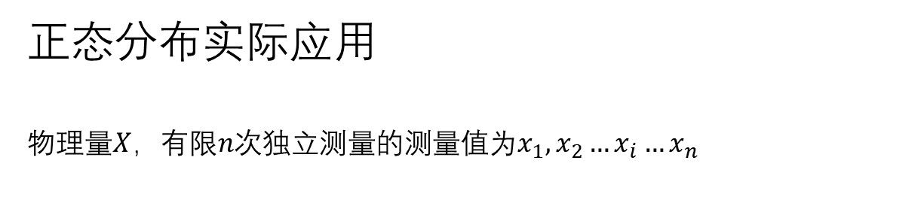
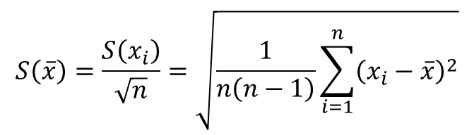
正态分布实际应用
物理量$X$，$有限n$次独立测量的测量值为$x_{1}{,x}_{2}…x_{i}{…x}_{n}$
单次测量标准差
$$\overline{x}=\frac{1}{n}\sum_{i=1}^{n}{x_{i}}$$
意义：真值$μ$的最佳估计值。
做为我们的测量结果使用。
平均值
$$S\left(x_{i}\right)=\sqrt{\frac{1}{\left(n−1\right)}\sum_{i=1}^{n}{{\left(x_{i}−\overline{x}\right)}^{2}}}$$
意义： $测量这么多次$中随便某一次结果$x_{i}$相对于$\overline{x}的$偏离程度。
单次测量标准差
$$S\left(\overline{x}\right)=\frac{S\left(x_{i}\right)}{\sqrt{n}}=\sqrt{\frac{1}{n\left(n−1\right)}\sum_{i=1}^{n}{{\left(x_{i}−\overline{x}\right)}^{2}}}$$
意义：因重复测量导致的测量结果的分散程度，即$\overline{x}$分散性，即$\overline{x}$与真值$μ$的偏离程度，评估着着我们算出来的$\overline{x}$到底好不好。
平均值标准差
$σ$，$S\left(x_{i}\right)$， $S\left(\overline{x}\right)$ 有什么区别？

Slide 10
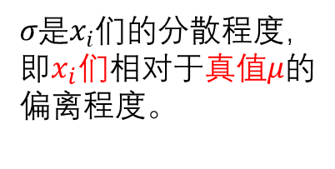
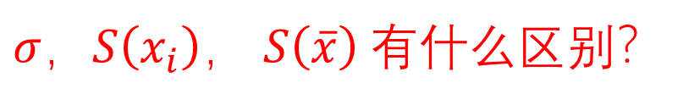
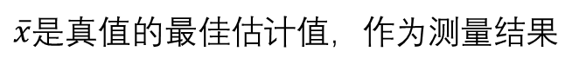
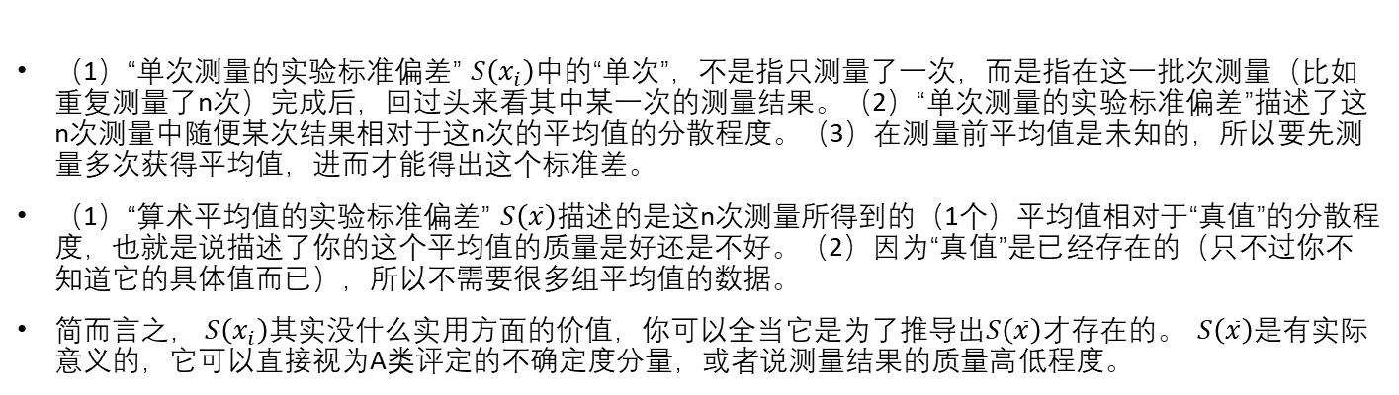
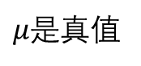
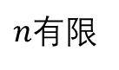
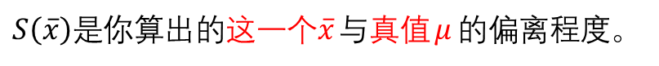
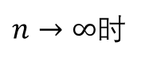
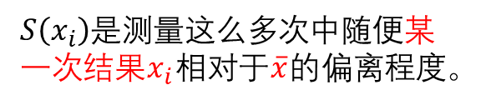
$σ$，$S\left(x_{i}\right)$， $S\left(\overline{x}\right)$ 有什么区别？
更专业可参见
数理统计、概率论等
理论
实践
$n→∞$时
$n$有限
$μ是$真值
$\overline{x}$是真值的最佳估计值，作为测量结果
$S\left(x_{i}\right)是测量这么多次$中随便某一次结果$x_{i}$相对于$\overline{x}的$偏离程度。
$σ是x_{i}$们的分散程度，即$x_{i}$们相对于真值$μ的$偏离程度。
$S\left(\overline{x}\right)是你算出的这一个\overline{x}$与真值$μ$的偏离程度。
（1）“单次测量的实验标准偏差” $S\left(x_{i}\right)$中的“单次”，不是指只测量了一次，而是指在这一批次测量（比如重复测量了n次）完成后，回过头来看其中某一次的测量结果。（2）“单次测量的实验标准偏差”描述了这n次测量中随便某次结果相对于这n次的平均值的分散程度。（3）在测量前平均值是未知的，所以要先测量多次获得平均值，进而才能得出这个标准差。
（1）“算术平均值的实验标准偏差” $S\left(\overline{x}\right)$描述的是这n次测量所得到的（1个）平均值相对于“真值”的分散程度，也就是说描述了你的这个平均值的质量是好还是不好。（2）因为“真值”是已经存在的（只不过你不知道它的具体值而已），所以不需要很多组平均值的数据。
简而言之， $S\left(x_{i}\right)$其实没什么实用方面的价值，你可以全当它是为了推导出$S\left(\overline{x}\right)$才存在的。 $S\left(\overline{x}\right)$是有实际意义的，它可以直接视为A类评定的不确定度分量，或者说测量结果的质量高低程度。

Slide 11
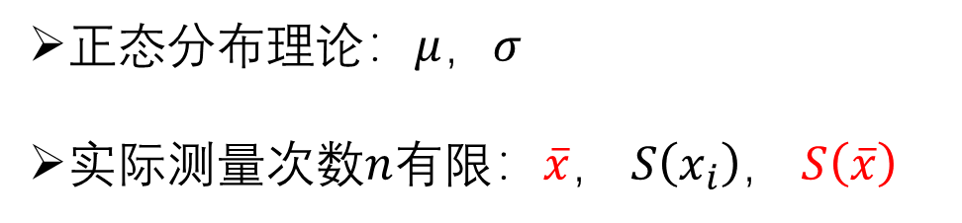
2\6 测量与误差
小结：
测量的精密度、正确度、准确度
误差：系统误差（已定、未定）、随机误差、粗大误差
一般随机误差服从正态分布
正态分布理论：$μ$，$σ$
实际测量次数$n$有限：$\overline{x}$， $S\left(x_{i}\right)$， $S\left(\overline{x}\right)$

Slide 12
3\6 测量的不确定度
1.定义
一个数！不为零的正数！
由于真值的不可知，误差一般是不能计算的， 它可正、可负也可能十分接近零；所以我们谈误差一般是定性的。而不确定度是可以具体评定的。所以用不确定度来定量描述误差，即定量描述测量结果的可靠程度或不可靠程度。
不确定度表示由于测量误差存在而对被测量值不能确定的程度。不确定度是一定概率下的误差限值。
不确定度反映了可能存在的误差分布范围，即随机误差分量和未定系统误差的联合分布范围。

Slide 13
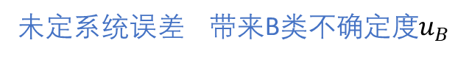
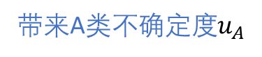
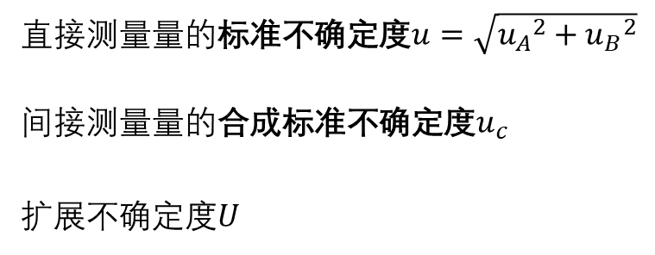
3\6 测量的不确定度
2.不确定度的来源（教材P12）和分类
系统
误差
已定系统误差 可修正
未定系统误差 带来B类不确定度$u_{B}$
除了A类都是B类，本书只考虑仪器允差带来的不确定度。
直接测量量
误差
随机误差
带来A类不确定度$u_{A}$
重复观测引起，用科学统计方法算。结果的可靠程度取决于重复观测次数。
粗大误差
可避免
直接测量量的标准不确定度$u=\sqrt{{u_{A}}^{2}+{u_{B}}^{2}}$
间接测量量的合成标准不确定度$u_{c}$
扩展不确定度$U$
不确定度分类

Slide 14
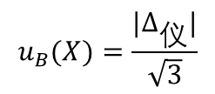
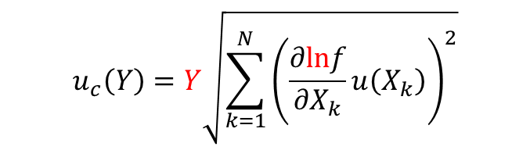
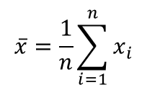
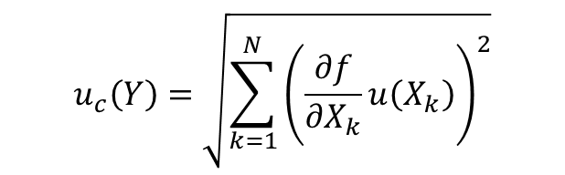

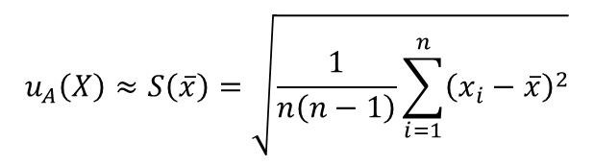
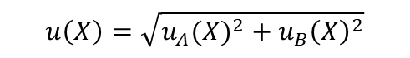
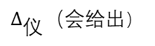

3\6 测量的不确定度
3.不确定度计算
（1）各直接测量$X_{k}$量的$u_{A}(X_{k})$, $u_{B}(X_{k})$ $u\left(X_{k}\right)$
意义？
物理量$X$，$有限n$次独立测量的测量值为$x_{1}{,x}_{2}…x_{i}{…x}_{n}，$测量仪器的允差为$∆_{仪}$
$$u_{A}\left(X\right)≈S\left(\overline{x}\right)=\sqrt{\frac{1}{n\left(n−1\right)}\sum_{i=1}^{n}{{\left(x_{i}−\overline{x}\right)}^{2}}}$$
$$\overline{x}=\frac{1}{n}\sum_{i=1}^{n}{x_{i}}$$
$$u\left(X\right)=\sqrt{{u_{A}(X)}^{2}+{u_{B}\left(X\right)}^{2}}$$
$$u_{B}(X)=\frac{{|∆}_{仪}|}{\sqrt{3}}$$
$∆_{仪}$（会给出）
（2）间接测量量$Y=f(X_{1},X_{2}…X_{k}…X_{N})$的合成标准不确定度$u_{c}\left(Y\right)$
$$Y$$
$f$是和差形式 $f$是积商形式
$$u_{c}\left(Y\right)=\sqrt{\sum_{k=1}^{N}{{\left(\frac{∂f}{∂X_{k}}u\left(X_{k}\right)\right)}^{2}}}$$
$$u_{c}\left(Y\right)=Y\sqrt{\sum_{k=1}^{N}{{\left(\frac{∂lnf}{∂X_{k}}u\left(X_{k}\right)\right)}^{2}}}$$
$$Y$$

Slide 15










举例 计算间接测量量$E=\frac{8DmgL}{πd^{2}bδs}$的不确定度$u_{c}\left(E\right)$
$第一步：先求出u\left(D\right)$,$u\left(b\right)$, $u\left(L\right)$,$u\left(d\right)$,$u\left(δs\right)$ ,$u\left(m\right)$
以$u\left(D\right)$为例
测量次数 | 1 | 2 | 3 | 4 | 5
$$D\left(mm\right)$$ | 1575.3 | 1575.8 | 1574.3 | 1578.2 | 1578.3
$$\overline{D}=\text{1}\text{576}\text{.}\text{38}mm$$
$u_{A}\left(D\right)=\sqrt{\frac{1}{5\left(5−1\right)}\sum_{i=1}^{5}{{\left(D_{i}−\overline{D}\right)}^{2}}}=\text{0.8}\text{mm}$
$$u\left(D\right)=\sqrt{{u_{A}\left(D\right)}^{2}+{u_{B}\left(D\right)}^{2}}$$
$$=0.9mm$$
$$∆_{仪D}=±0.50mm$$
$$u_{B}\left(D\right)=\frac{0.50mm}{\sqrt{3}}=0.29mm$$
$$第二步：\text{间接测量量}E=f(D,b,L,d,δs)=\frac{8DmgL}{πd^{2}bδs}\text{的合成标准不确定度}u_{c}\left(E\right)$$
$E=\frac{8DmgL}{πd^{2}bδs}是$积商$lnb−l$
$f是$积商形式， $lnf=ln8g+lnm+lnL+lnD−lnπ−2lnd−$ $lnb−lnδs$
$$u_{c}\left(E\right)=\overline{E}\sqrt{{\left(\frac{u(m)}{\overline{m}}\right)}^{2}+{\left(\frac{u\left(L\right)}{\overline{L}}\right)}^{2}+{\left(\frac{u\left(D\right)}{\overline{D}}\right)}^{2}+{\left(\frac{2u(d)}{\overline{d}}\right)}^{2}+{\left(\frac{u(b)}{\overline{b}}\right)}^{2}+{\left(\frac{u\left(δs\right)}{\overline{δs}}\right)}^{2}}$$
$=$ $0.3×{10}^{11}Pa$
$\overline{E}=\frac{\sum_{i=1}^{5}{E_{i}}}{5}$
$=1.92×{10}^{11}Pa$

Slide 16

3\6 测量的不确定度
小结：
不确定度是一个数，定量描述误差（限值）
计算直接测量量的标准不确定度$u=\sqrt{{u_{A}}^{2}+{u_{B}}^{2}}$
计算间接测量量的合成标准不确定度$u_{c}$

Slide 17

4\6 有效数字
一起来读数
直读获得的准确数字： ？（单位）
估读得到的数字： ？（单位）
加起来得到结果数字： ？（单位）
结果一共有几位数字： ？

Slide 18
4\6 有效数字
1.有效数字概念p17
可靠数字：通过直读获得的准确数字
存疑数字：通过估读得到的数字
有效数字：测量值的可靠数加上一位存疑数的全部数字
有效数字的有效位数：其总位数称为该测量的有效位数（从左数第一个不为0的数字开始数位数）
可靠数字：7.3 cm
存疑数字：0.05cm
有效数字：7.35mm
有效位数：3位

Slide 19

可靠数字：
存疑数字：游标卡尺不“孤独”，why？
有效数字：13.32mm
有效位数： 4位
记录数据可不可以写成13.320mm？

Slide 20





4\6 有效数字
2.为什么要重视位数p17
有效数字的位数多少直接反映测量的准确度。有效位数越多，表明测量的准确度越高。如23.4cm表述误差在23.3cm-23.5cm之间，而23.40cm表述误差在23.39cm-23.41cm之间。数据的有效数字后面不能任意增加或减去0。
有效数字：13.32mm
有效位数：4位
[误]有效数字：13.320mm
[误]有效位数：5位
不同分度值的测量仪器影响有效数字位数，多一位有效数字，相对误差几乎小一个数量级。如：不同仪器测同一物体厚度的相对误差。
$$Δ_{仪}=1mm E=\frac{1}{6.4}×100\%=16\%$$
1）钢直尺：$d=6.4mm$
2）游标卡尺($50$分度)：$d=6.36mm$
3）螺旋测微计：$d=6.357mm$
$$Δ_{仪}=0.02mm E=\frac{0.02}{6.36}×100\%=0.31\%$$
$$Δ_{仪}=0.004mm , E=\frac{0.004}{6.357}×100\%=0.06\%$$

Slide 21
4\6 有效数字
3. 有效数字取位
（1）仪器确定后，所有的原始数据的有效数字位置都是确定。
对于直接测量量，当被测物的量和测量仪器确定后，有效数字位数就确定了。
被测物的量如这张纸的厚度。
不同仪器记录数据的时候要准确按照有效位数记录。不可随意在末尾增减0。
测量仪器 | 读出数值 | 有效数字
最小分度1mm米尺 | 0.1mm整数倍 | 可靠位1mm位 存疑位0.1mm位
50分度游标卡尺 | 0.02mm整数倍 | 可靠位0.02mm位 无存疑位，因为不估读
螺旋测微器 | 0.001mm整数倍 | 可靠位0.01mm位 存疑位0.001mm位

Slide 22




（2）有效数字位数与科学计数法和单位换算无关
科学计数法不改变有效数字位数，一般小数点前只取一位，幂指数不是有效数字。
单位换算p20 $5.6$
正$：1.5 kg →1.5×{10}^{3} g$
误$：1.5 kg →1500 g$
十进制单位变换：不影响有效数字位数
非十进制单位变换：保持误差所在位在单位变换后还是有效数字末位
正$：1200 g →1.200 kg$
误$：1200 g →$ $1.2 kg$
如$：\overline{θ}=93.5°$
误差为$0.1°$，先进行误差换算， $0.1° →\frac{π}{180}×0.1 rad≈0.002 rad$
$换算：\overline{θ}=93.5°→\overline{θ}=\frac{π}{180}×93.5 rad=1.632 rad$

Slide 23


（3）有效数字的运算法则
总则：存疑数法则：可靠数加（减、乘、除）存疑数仍是存疑数。
加减：结果可以数字位置与参与运算诸数可疑数字最大的位置一致。
如：$12.4+0.571=12.971=13.0$
乘除：结果有效数字位数与参与运算诸数有效数字位数最少者相同。
（$π、g$，不参与其中）
如： $3600×8.0=2.9×{10}^{4}$
函数运算：（会考哦一定要看书p19、p21）
三角函数的计算结果有效数字与角度的有效数字位数相同。
如：$sin⁡（30.2）=0.503019=0.503$
对数运算：尾数与真数的有效数字位数相同（P19，复杂）。建议用 $p21【例17】$的方法处理对数。
如： $lg 3.27=0.514$
其他函数:自变量可疑位上下变动一个单位，观察函数结果在那一位上变动，结果的可疑位就取在该位。如：$p19【例9】$
通过函数计算确定（误差传递公式）。如： $p21【例17】$

Slide 24




（4）有效数字的保留位数和修约法则
一般修约规则：四舍六入五凑偶，不可连续修约
测量不确定度的特殊规定（规则只适用于不确定度）
$$12.4999→12$$
$$12.5001→13$$
$$12.5000→12$$
$$13.5000→14$$
$$2.2499→2.2 \\ 2.1502→2.2 \\ 2.1500→2.2 \\ 2.2500→2.2$$
正$：15.455→15$
误$：15.455→15.46→15.5→16$
不确定度保留位数
当不确定度第1位有效数字是1或2时，可取两位，3以上只可有1位有效数字。
不确定度修约法则
欲保留的最低位后的这1位数不为零则进位，为零则舍去。（因为要知最大误差限）
$$u\left(s\right)=0.0311…{cm}^{2}→0.04…{cm}^{2}$$
$$u\left(s\right)=0.0211…{cm}^{2}→0.022…{cm}^{2}$$

Slide 25
4\6 有效数字
小结：
有效数字的位数很重要
实际中有效位数取位原则：“把握两头”
原始数据位数都是确定的
最终结果的位数确保没问题
中间可以是一大串

Slide 26






5\6 测量结果的表达
1.直接测量量$x$的$均值为\overline{x}合成不确定度为u\left(x\right)$
最终结果： $x= \left(\overline{x}±u\left(x\right)\right)$ 单位
2.间接测量量$y=f(x_{1},x_{2}…x_{k}…x_{N})$的$均值为\overline{y}合成不确定度为u_{c}(y)$
最终结果： $y= \left(\overline{y}±u_{c}(y) \right)$ 单位
注意： $\overline{y}$的选择
$$\overline{y}=\frac{1}{n}\sum_{k=1}^{n}{y_{i}}=\frac{1}{n}\sum_{k=1}^{n}{f(x_{1k},x_{2k},⋯,x_{Nk}})$$
方法1：
方法2：
$$\overline{y}=f({\overline{x}}_{1},{\overline{x}}_{2},⋯,{\overline{x}}_{N})$$
$f$ 为线性时两者相同， $f$ 为非线性时方法1的结果更优（取平均的次数少）

Slide 27



5\6 测量结果的表达
3.最终结果形式： $y= \left(\overline{y}±u\right)$ 单位
如：$\overline{s}={\text{2.35}\text{3}\text{1}…cm}^{2}$ $u\left(s\right)=0.0311…{cm}^{2}$
如：$\overline{s}={\text{2.35}\text{3}\text{1}…cm}^{2}$ $u\left(s\right)=0.0211…{cm}^{2}$
最终结果有效数字的位数是由合成不确定度来确定。
先保留不确定度的位数：1或2位有效数字、不为0就进位。
再保留均值的位数：均值最后一位与不确定度最后一位位置对齐。
结果较大或太小时候，注意科学计数法和单位为换算。

Slide 28

5\6 测量结果的表达
$y= \left(\overline{y}±u\right)$ 单位
测量的精密度：多次重复测量值相互接近的程度。
测量的正确度：测量数据平均值接近真值的程度。
测量的准确度：测量数据集中于真值附近的程度。

Slide 29

6\6 数据处理

Slide 30
6\6 数据处理
列表法：实验金属杨氏模量的数据处理
序号 | 荷重砝码质量mg (N) | 标尺读数 S (cm) |  |  | 荷重砝码质量差4牛顿时的读数差ΔS (cm) | ΔS的绝对误差Δ (ΔS) (cm)
 |  | 增砝码时 | 减砝码时 | 平均值
1 | 0 | S₀=0.00 | S₀’=0.10 |  |  | Δ (ΔS)₁=0.03
2 | 1×9.80 | S₁=0.99 | S₁’=1.00 |  |  | Δ (ΔS)₂=0.03
3 | 2×9.80 | S₂=1.80 | S₂’=1.90 |  |  | Δ (ΔS)₃=0.02
4 | 3×9.80 | S₃=2.70 | S₃’=2.80 |  |  | Δ (ΔS)₄=0.01
5 | 4×9.80 | S₄=3.62 | S₄’=3.70
6 | 5 ×9.80 | S₅=4.51 | S₅’=4.59
7 | 6 ×9.80 | S₆=5.40 | S₆’=5.49
8 | 7 ×9.80 | S₇=6.32 | S₇’=6.32

Slide 31


Slide 32


Slide 33


Slide 34
作图法
作图法必须要有
标明：横纵坐标轴、变量、单位、合适分度值
图线：平滑曲线
数据点：参与计算的点的坐标（或者重点数据的坐标）
图像名称！
手工做图一定要在坐标纸上！电脑绘图直接打印即可。

Slide 35

不当图例展示：
曲线太粗，不均匀，不光滑。应该用直尺、曲线板等工具把实验点连成光滑、均匀的细实线。
图1
玻璃材料色散曲线图

Slide 36

改正为
图1
玻璃材料色散曲线图

Slide 37

不当图例展示：
横轴坐标分度选取不当。
横轴以3 cm 代表1 V，使作图和读图都很困难。实际在选择坐标分度值时，应既满足有效数字的要求又便于作图和读图，一般以1 mm 代表的量值是10的整数次幂或是其2倍或5倍。
电学元件伏安特性曲线

Slide 38

改正为
电学元件伏安特性曲线

Slide 39

图纸使用不当。实际作图时，坐标原点的读数可以不从零开始。
定容气体压强～温度曲线

Slide 40

改正为
定容气体压强～温度曲线

Slide 41

总结
1\6 物理实验课目的
2\6 测量与误差 误差分类 正态分布
3\6 不确定度 $u=\sqrt{{u_{A}}^{2}+{u_{B}}^{2}}，u_{c}$
4\6 有效数字 位数的取法
5\6 测量结果 $y= \left(\overline{y}±u\right)$ 单位
6\6 数据处理

Slide 42
参考文献
[1]李海洋，等，大学物理实验 I [ M ] . 高等教育出版社（2014）
[2]国家质量技术监督局计量司. 通用计量术语及定义解释[ M ]. 中国计量出版社, 2001
[3]浙江大学物理系课件《2019年物理实验教学研究生助教培训》，厉位阳

Slide 43
感谢聆听

